Slide 1

Génie Logiciel
Module dédié à UML
Université de Bourgogne, année scolaire 2024 - 2025

Slide 2
Présentation
Promotion LPMI 2024 – 2025

Slide 3


Slide 4


Slide 5
Introduction à UML
Modélisation d’une base de données relationnelle
Université de Bourgogne, année scolaire 2023 - 2024

Slide 6

Le programme de nos rencontres
Introduction : définition et concepts
Définir UML
Pourquoi utiliser UML
Concept de modélisation dans UML
Concept orienté objet dans UML
Types de diagrammes UML
1-
2-
3-
4-
5-

Slide 7

Le programme de nos rencontres
Diagramme de cas d’utilisation
Objectif et cible
Composants, symboles et notation
Mieux qu’un discours, des cas pratiques
=> construction de diagramme
=> reverse engineering
1-
2-
3-

Slide 8
Le programme de nos rencontres
Diagramme de classe
Objectif et cible
Les classes et les associations
Connaître l’héritage
Modèle conceptuel vs modèle relationnel
Passer vers le modèle relationnel
1-
2-
3-
4-
5-

Slide 9
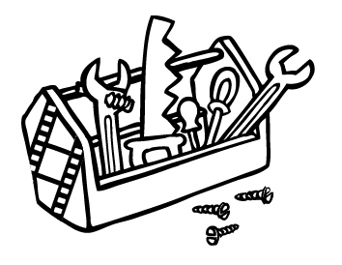
Le programme de nos rencontres
Diagramme de cas d’utilisation et diagramme de classe :
Point sur les outils

Slide 10
Le programme de nos rencontres
Autres diagrammes
Diagrammes d’interaction
Packages et collaborations
Diagrammes d’états-transitions
Diagrammes d’activité
Diagrammes physiques
1-
2-
3-
4-
5-

Slide 11

Introduction
Définir UML
« Une image vaut mieux que mille mots » !
=> Permettre à tous de comprendre un système.
Langage de modélisation graphique apparu dans les années 90, conçu pour fournir une méthode normalisée afin de visualiser la conception d’un système.
UML est composé de plusieurs types de diagramme qui décrivent la structure, la limite et le comportement d’un système et des objets qui s'y trouvent.
Notes:
UML a succédé à une série de méthodes d’analyse et de conception orientés objets apparues à la fin des années 80, et début 90.
Il unifie principalement les méthodes de BOOCH, Rumbaugh (OMT) et Jacobson.

Slide 12
Introduction
Définir UML
UML n’est pas un langage de programmation (Platform Independent Model).
Mais à partir des diagrammes UML, on peut générer du code (Platform Specific Model).
Dans notre contexte : SQL
!

Slide 13

Introduction
Pourquoi utiliser UML
Initialisation
Elaboration
Construction
Transition
Notes:
Vue d’ensemble d’un processus de développement.
De manière générale (surtout en ce moment), cela marche par itération/sprint.
UML permet de découper ce processus.

Slide 14
Introduction
Pourquoi utiliser UML
Décomposer le process de développement
Mettre en relation différents acteurs (experts métiers et analystes)
Coordonner les équipes d’analyse et de conception
Séparer l’analyse de la réalisation
Prendre en compte l’évolution de l’analyse et du développement
Migrer vers une architecture objet

Slide 15
Introduction
Concept de modélisation dans UML
Développeurs progiciels vs Développeurs bases de données
Au départ, les créateurs de l'UML ne se sont tout simplement pas intéressés aux bases de données.
UML est efficace pour la modélisation générale de données.

Slide 16
Introduction
Concept de modélisation dans UML
La mise en place d’un système est axée sur trois modèles globaux :
Fonctionnel
Description des fonctionnalités du système d’un point de vue utilisateur
Objet
Description de la structure du système en termes d’objets, attributs, associations…
Dynamique
Description du comportement interne du système (interaction, activité)

Slide 17
Introduction
Concept orienté objet dans UML
Objet : une entité et le module de base
Classe : plan d'un objet
Abstraction : comportement d'une entité du monde réel
Encapsulation : mécanisme qui consiste à relier les données et à les cacher du monde extérieur
Héritage : mécanisme par lequel de nouvelles classes sont créées à partir d'une classe existante
Polymorphisme : définit le mécanisme sous différentes formes.

Slide 18
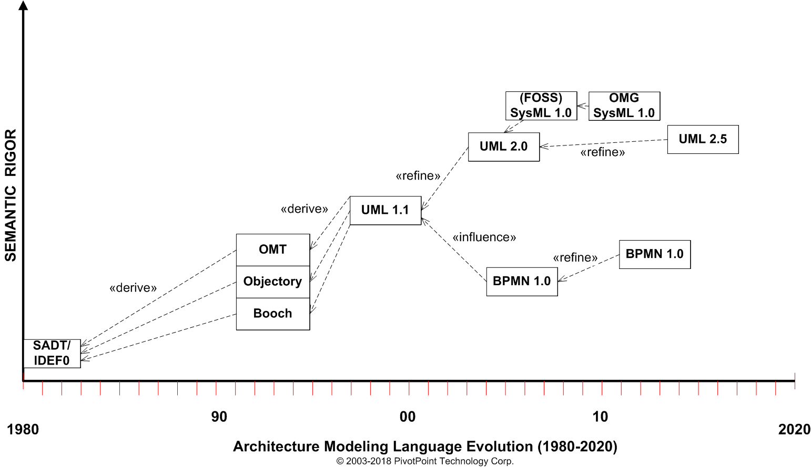
Introduction
Types de diagramme UML
UML est né de la fusion de plusieurs méthodes de modélisation objet, dont trois principalement : OMT, Booch et OOSE (année 90).

Slide 19
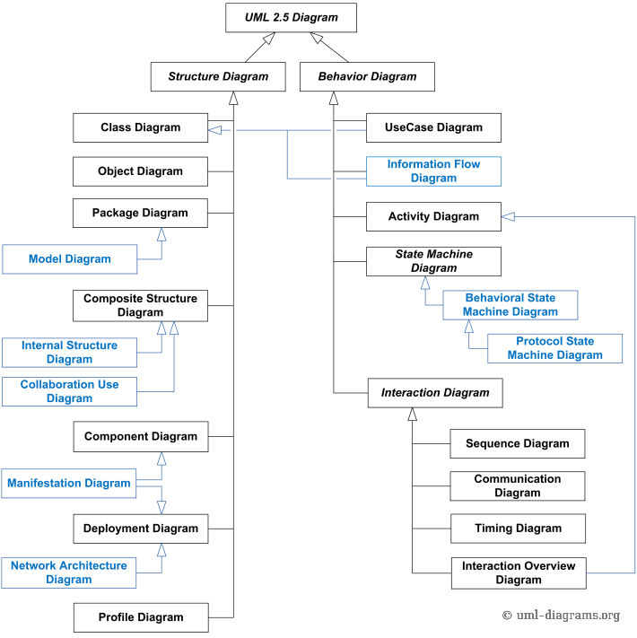
Introduction
Types de diagramme UML
Dernière version :
https://www.uml.org/
Les trois modèles globaux (Fonctionnel, Objet et Dynamique) peuvent être visualiser en deux types de diagrammes : structurel et comportemental.

Slide 20
Introduction
Types de diagramme UML
Dernière version :
https://www.uml.org/
Les trois modèles globaux (Fonctionnel, Objet et Dynamique) peuvent être visualiser en deux types de diagrammes : structurel et comportemental.

Slide 21
Introduction
Des questions ?

Slide 22
Diagramme de cas d’utilisation
Objectif et cible
Diagramme de comportement
Intervient au début du développement (expression de besoin)
Représenter les différentes façons dont un utilisateur peut interagir avec un système (site internet, application, logiciel…)
Décrire les différents scénarios d’interaction

Slide 23
Diagramme de cas d’utilisation
Objectif et cible
Un scénario est une suite d’étapes qui décrive une interaction entre un utilisateur et un système.
Si par exemple nous avons une boutique en ligne sur le web, nous pouvons avoir un scénario Acheter un produit. D’autres scénarios possibles : valider le panier, se connecter/s’enregistrer…
Un cas d’utilisation est un ensemble de scénarios reliés par un objectif commun.

Slide 24
Diagramme de cas d’utilisation
Objectif et cible
Diagramme de comportement
Intervient au début du développement (expression de besoin)
Représenter les différentes façons dont un utilisateur peut interagir avec un système (site internet, application, logiciel…)
Comment un utilisateur peut utiliser un système (description des fonctionnalités) : vision orientée utilisateur et non informatique

Slide 25
Diagramme de cas d’utilisation
Objectif et cible
Utiliser pour compléter une description textuelle plus approfondies (expression de besoin)
Un diagramme de cas d’utilisation (Use Case) est parfait pour :
représenter les objectifs des interactions entre le système et les utilisateurs ;
définir et organiser les exigences fonctionnelles dans un système ;
préciser le contexte et les exigences d'un système ;
modéliser le flux de base des événements dans un cas d'utilisation.

Slide 26
Diagramme de cas d’utilisation
Composants, symboles et notation
La notation d’un diagramme de cas d’utilisation est assez simple. Quatre éléments et symboles suffisent de manière générale :
Système
Cas d’utilisation
Acteur
Relation

Slide 27
Diagramme de cas d’utilisation
Composants, symboles et notation
Brève description
Le système : séquence spécifique d'actions et d'interactions entre les acteurs et le système. C’est l’ensemble des cas d’utilisation à couvrir.
Il est généralement présenté sous forme de rectangle en UML, ayant une brève description.

Slide 28
Diagramme de cas d’utilisation
Composants, symboles et notation
Un cas d’utilisation est un scénario prévu par le système.
Les cas d’utilisation sont représentés par une ellipse contenant le nom du cas (un verbe à l’infinitif).
Verbe à l’infinitif

Slide 29
Diagramme de cas d’utilisation
Composants, symboles et notation
Brève description
Verbe à l’infinitif
Verbe à l’infinitif

Slide 30
Diagramme de cas d’utilisation
Composants, symboles et notation
Les acteurs : utilisateurs qui interagissent avec un système (une personne, une organisation ou un système externe qui interagit avec le système).
Un acteur est un élément externe qui produit ou consomme les données du système.
Nom de l’acteur

Slide 31

Diagramme de cas d’utilisation
Composants, symboles et notation
Brève description
Verbe à l’infinitif
Verbe à l’infinitif

Slide 32
Diagramme de cas d’utilisation
Composants, symboles et notation
Une relation : c’est le lien établi entre un acteur et un cas d’utilisation.
Un acteur peut être en relation à un ou plusieurs cas d’utilisation, et de même un cas d’utilisation peut être en relation à un ou plusieurs acteurs.
La relation la plus utilisée dans un diagramme de cas d’utilisation est la relation d’association
Nom de l’association

Slide 33
Diagramme de cas d’utilisation
Composants, symboles et notation
Brève description
Verbe à l’infinitif
Nom de l’association
Nom de l’association
Verbe à l’infinitif

Slide 34
Diagramme de cas d’utilisation
Exemple
Représenter un diagramme de cas d’utilisation correspondant à un distributeur automatique de billet.

Slide 35
Diagramme de cas d’utilisation
Distributeur de billets
Consulter Solde
Visualise
Débite
Retirer de l’argent
Alimente
Ravitailler le DAB
Entretient
Maintenir le DAB

Slide 36
Diagramme de cas d’utilisation
Composants, symboles et notation
Il existe trois autres types de relation en plus de l’association :
Inclusion : c’est une relation entre un cas d’utilisation de base et un cas d’utilisation inclus. Un cas d’utilisation inclus est un cas d’utilisation qui est déclenché au moment où un cas d’utilisation de base est exécuté.
Cas d’utilisation de base
Cas d’utilisation inclus
« inclus »

Slide 37
Diagramme de cas d’utilisation
Composants, symboles et notation
Il existe trois autres types de relation en plus de l’association :
Exclusion : c’est une relation entre un cas d’utilisation de base et un cas d’utilisation d’extension. Un cas d’utilisation d’extension est un cas d’utilisation qui peut être déclenché occasionnellement, si certaines conditions sont remplies.
Cas d’utilisation de base
Cas d’utilisation d’extension
« étendu »

Slide 38
Diagramme de cas d’utilisation
Composants, symboles et notation
Il existe trois autres types de relation en plus de l’association :
Héritage : c’est un mécanisme qui permet, lors de la création d’une nouvelle entité, d’y inclure les caractéristiques d’une autre entité.

Slide 39
Diagramme de cas d’utilisation
Composants, symboles et notation
Il est possible de mettre une annotation dans un diagramme de cas d’utilisation. Celle-ci est un commentaire généralement présent pour décrire un comportement (ex. indiquer une condition).
Mettre ici le commentaire

Slide 40
Diagramme de cas d’utilisation
Exemple
Faire évoluer le diagramme correspondant au distributeur automatique de billet.

Slide 41
Diagramme de cas d’utilisation
Distributeur de billets
Visualise
Consulter Solde
« inclus »
Alimente
Débite
Identifier Compte
Retirer de l’argent
« inclus »
Entretient
« étendu »
Ravitailler le DAB
Il s’agit de la saisie de code et la sélection du compte actif
Choisir coupure
Maintenir le DAB

Slide 42
Diagramme de cas d’utilisation
Des questions ?

Slide 43
Diagramme de cas d’utilisation
A vous de jouer
Une application mobile présente un catalogue de vin en vente. Celui-ci est accessible à toutes les personnes ayant téléchargé l’application. Seuls les utilisateurs inscrits peuvent, après s’être connectés, remplir leur panier puis procéder au paiement. Il est possible d’utiliser un bon de réduction au moment du paiement. Le catalogue est mis à jour chaque mois par les administrateurs de l’application.
Construire le diagramme de cas d’utilisation.

Slide 44
Diagramme de cas d’utilisation
A vous de jouer
Dans un établissement scolaire, on désire gérer la réservation des salles de cours ainsi que du matériel pédagogique (ordinateur portable ou/et Vidéo projecteur).
Seuls les enseignants sont habilités à effectuer des réservations (sous réserve de disponibilité de la salle ou du matériel). Le planning des salles peut quant à lui être consulté par tout le monde (enseignants et étudiants).
Par contre, le récapitulatif horaire par enseignant (calculé à partir du planning des salles) ne peut être consulté que par les enseignants.
Enfin, il existe pour chaque formation un enseignant responsable qui seul peut éditer le récapitulatif horaire pour l’ensemble de la formation.
Modéliser cette situation par un diagramme de cas d’utilisation.

Slide 45
Diagramme de cas d’utilisation
A vous de jouer
Dans la plupart des magasins le processus de vente est le suivant : le client entre dans le magasin, passe dans les rayons, demande éventuellement des renseignements ou procède à des essais, prend des articles (ou les réserve si le stock est insuffisant), passe à la caisse où il règle ses achats. Il peut bénéficier d’une réduction ou d’un avoir. Il peut régler en liquide, par chèque (pour un montant supérieur à 15 euros), ou par carte (pour un montant supérieur à 13 euros). Aucune référence n’est attribuée au client, même si des renseignements sont conservés en cas de réclamation. Une livraison est possible pour les achats encombrants.
1. Modéliser cette situation usuelle par un diagramme de cas d’utilisation
2. Justifier les relations entre cas d’utilisation

Slide 46
Diagramme de cas d’utilisation
A vous de jouer
On considère le système suivant de gestion d’un DAB (Distributeur automatique de billets) : - le distributeur délivre de l’argent à tout porteur de carte (carte Visa ou carte de la banque) - pour les clients de la banque, il permet : la consultation du solde du compte le dépôt d’argent (chèque ou numéraire) - toute transaction est sécurisée et nécessite par conséquent une authentification - dans le cas où une carte est avalée par le distributeur, un opérateur de maintenance se charge de la récupérer. C’est la même personne qui collecte également les dépôts d’argent et qui recharge le distributeur.
1. Modéliser cette situation usuelle par un diagramme de cas d’utilisation

Slide 47
Diagramme de cas d’utilisation
Des questions ?

Slide 48
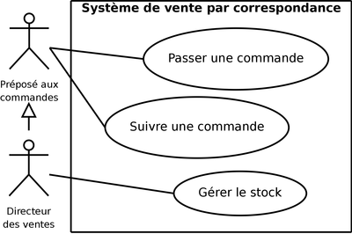
Diagramme de cas d’utilisation
Le reverse engineering
Le Reverse Engineering (rétro-ingénierie ou ingénierie inverse en français) représente l'étude et l'analyse d'un système pour en déduire son fonctionnement interne.
Méthode souvent utilisée en entreprise.

Slide 49
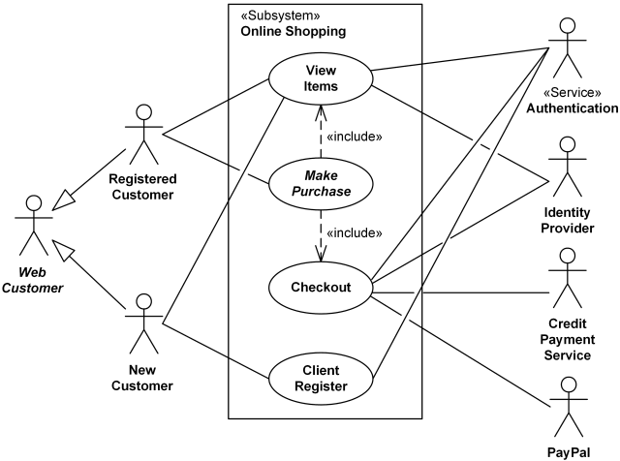
Diagramme de cas d’utilisation
A vous de jouer
Appliquer le Reverse Engineering sur ce diagramme !
Est-il possible d’améliorer ce diagramme ?

Slide 50
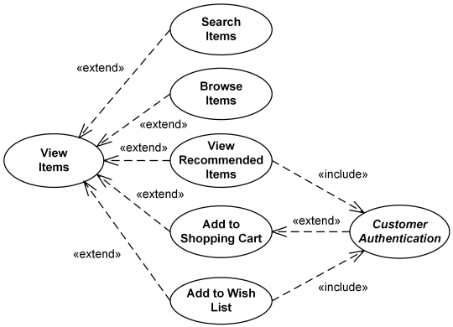
Diagramme de cas d’utilisation

Slide 51
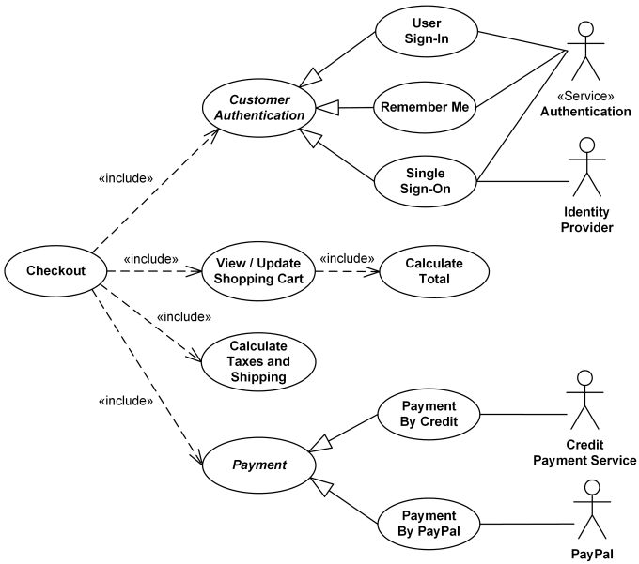
Diagramme de cas d’utilisation

Slide 52
Point sur les outils Use Case
Source : https://www.ionos.fr/digitalguide/sites-internet/developpement-web/outils-uml/

Slide 53
Diagramme de cas d’utilisation
Des questions ?

Slide 54
Pourquoi modéliser ?
Fonctionnel
Description des fonctionnalités du système d’un point de vue utilisateur
La modélisation avec ses trois niveaux.
Eviter des éventuels problèmes dès la conception.
Objet
Description de la structure du système en termes d’objets, attributs, associations…
Dynamique
Description du comportement interne du système (interaction, activité)

Slide 55
Pourquoi modéliser ?
Eviter la redondance d’information
Répétition inutile d’une information
Même donnée disponible dans plusieurs sources
Recherche complexe
Mise à jour difficile

Slide 56
Pourquoi modéliser ?
Eviter la redondance d’information
Répétition d’information
Recherche complexe
Problème de MAJ (suppression, modification et ajout d’information)

Slide 57
Pourquoi modéliser ?
Assurer les références
La gestion de la redondance ne suffit pas pour lever les goulots d’étranglement
Cohérence assurée grâces aux clés primaires et étrangères

Slide 58
Pourquoi modéliser ?
Assurer les références

Slide 59
Pourquoi modéliser ?
Utiliser la normalisation
Cohérence assurée grâces aux clés primaires et étrangères
Bien identifier les classes et les attributs (pour faciliter les opérations de MAJ et les évolutions)
Intérêt des diagrammes de classe

Slide 60
Diagramme de classe
Objectif et cible
Définir un système fiable et évolutif
Un diagramme de classe décrit les types d’objets qui composent le système et les différents types de relations statiques qui existent entre eux. Il existe principalement deux sortes de relations statiques :
Les associations ;
Les sous-types ;

Slide 61
Diagramme de classe
Objectif et cible
Les diagrammes de classe représentent également les attributs et les opérations d’une classe et les contraintes qui s’appliquent à la façon dont les objets sont connectés.
Un des plus utiles des diagrammes UML

Slide 62
Diagramme de classe
Objectif et cible
Décrypter le « langage » du terrain avant de commencer
Les données doivent émerger de l’analyse
Bien clarifier tous les termes (assertions simples et précises)
Les mouvements bancaires ne seront visibles qu’après le week-end
L’ancienneté est calculée après validation du contrat
…

Slide 63
Diagramme de classe
Objectif et cible
Analyse des besoins :
Cahier des charges
Des réunions
Des documents
Des interfaces de saisie
Créer un dictionnaire des données

Slide 64
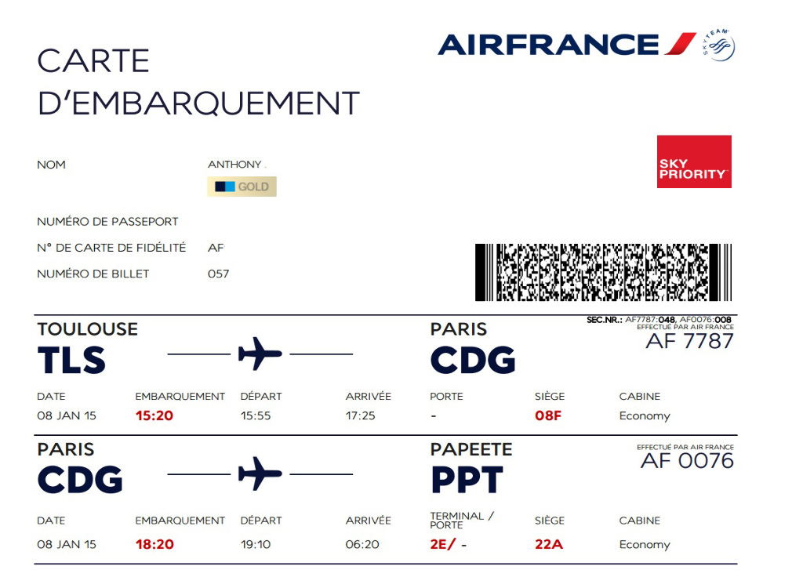
Diagramme de classe
Objectif et cible
Analyse des besoins :
Avoir le maximum d’information permettant ensuite de modéliser le système.
Créer un dictionnaire des données

Slide 65
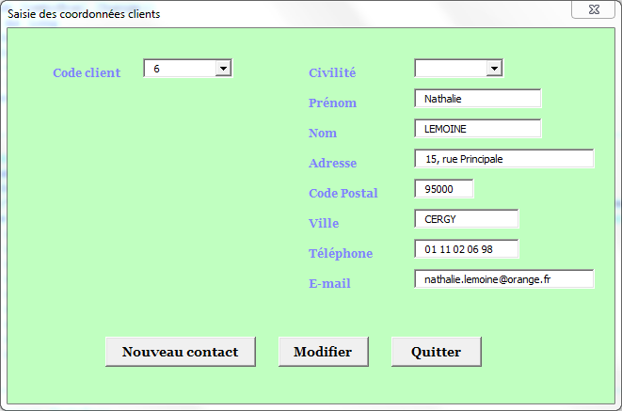
Diagramme de classe
Objectif et cible
Analyse des besoins :
Avoir le maximum d’information permettant ensuite de modéliser le système.
Créer un dictionnaire des données

Slide 66
Diagramme de classe
Objectif et cible
Le dictionnaire de données :
Document qui regroupe toutes les données à conserver (et qui figureront donc dans le MCD*).
*Modèle Conceptuel de Données

Slide 67
Diagramme de classe
Pour chaque livre, on doit connaître le titre, l'année de parution, un résumé et le type (roman, poésie, science-fiction, ...).
Un livre peut être rédigé par aucun (dans le cas d'une œuvre anonyme), un ou plusieurs auteurs dont on connaît le nom, le prénom, la date de naissance et le pays d'origine.
Chaque exemplaire d'un livre est identifié par une référence composée de lettres et de chiffres et ne peut être paru que dans une et une seule édition.
Un inscrit est identifié par un numéro et on doit mémoriser son nom, prénom, adresse, téléphone et adresse e-mail.
Un inscrit peut faire zéro, un ou plusieurs emprunts qui concernent chacun un et un seul exemplaire. Pour chaque emprunt, on connaît la date et le délai accordé (en nombre de jours).

Slide 68
Diagramme de classe
Les composants
Deux composants majeurs :
Les classes
Les associations

Slide 69
Diagramme de classe
Les composants
Les classes (les entités)
Regroupement d’objets concrets ou abstraits possédant une structure et un comportement communs.
Une classe est dotée des attributs (dont un identifiant) et/ou des méthodes.
Attribut = élément qui caractérise une classe.
Méthodes = opérations qui décrivent les procédures de la classe.

Slide 70
Diagramme de classe
Les composants
Nom de la classe
Les classes (les entités)
En UML, une classe est représentée par un rectangle divisé en trois parties :
Nom de la classe
Les attributs de la classe
Les méthodes de la classe
Attribut1 : type
Atrribut2 : type
Attribut3 : type
Attribut4 : type
Attribut5 : type
Méthode1()
Méthode2()

Slide 71
Diagramme de classe
Les composants
CompteBancaire
Identifiant : Entier
Propriétaire : Chaine de caractère
Solde : Numérique
ConsulterSolde()
Créditer()
Débiter()

Slide 72
Diagramme de classe
Les composants
Les associations
Relation par défaut entre deux classes (binaire).
Chacune des deux classes a conscience de l'existence de l'autre et de sa relation avec elle.
Représentée par une ligne droite entre deux classes.

Slide 73
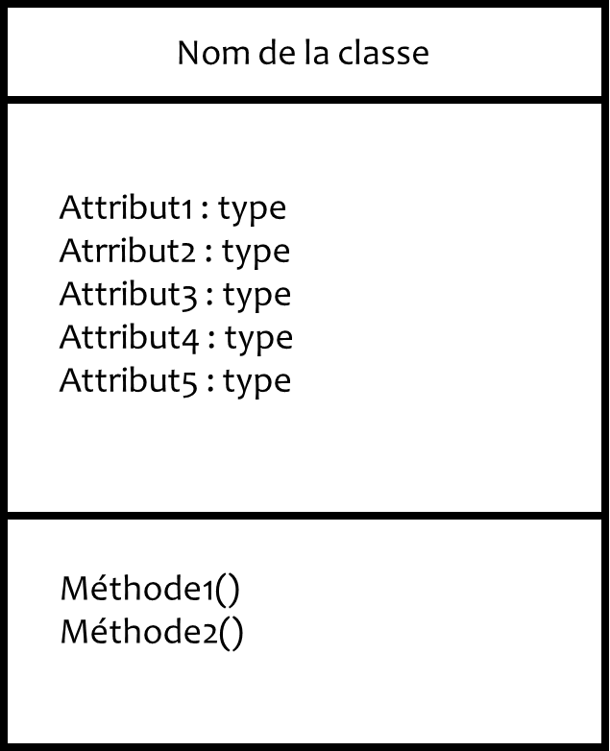
Diagramme de classe
Les composants
Les associations
0..*
1..*
Rôles

Slide 74
Diagramme de classe
Les composants
Université
Exemples d’association :
Nom
Maison
Personne
Employeur
1
0..*
Etudiant
Adresse
Nom
Enseignant
héberge
Personne
Nom

Slide 75
Diagramme de classe
Les composants
Les associations
Il existe des associations n-aires.
Elles sont généralement difficiles à décrypter.

Slide 76
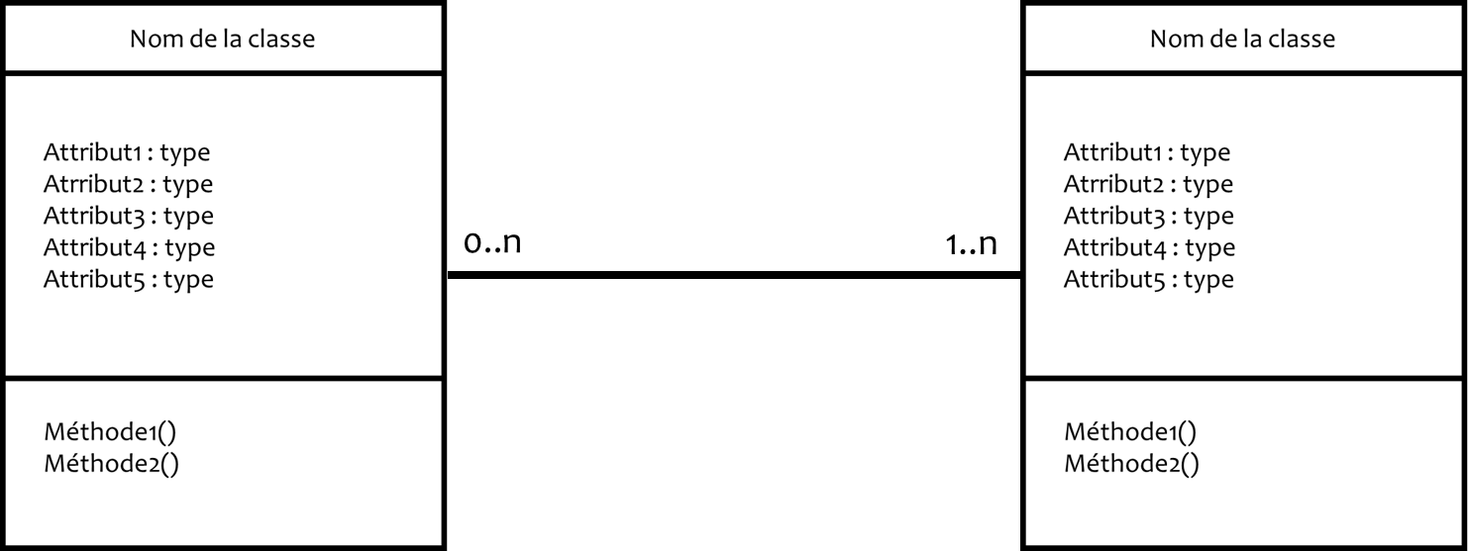
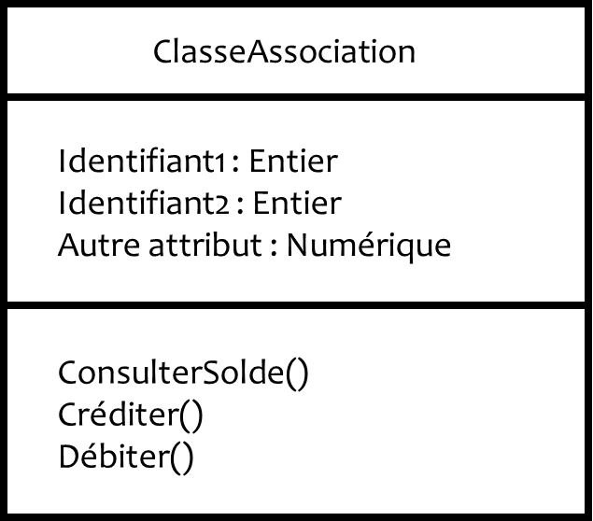
Diagramme de classe
Les composants
Les classes associations permettent de composer deux couples sans doublons.

Slide 77
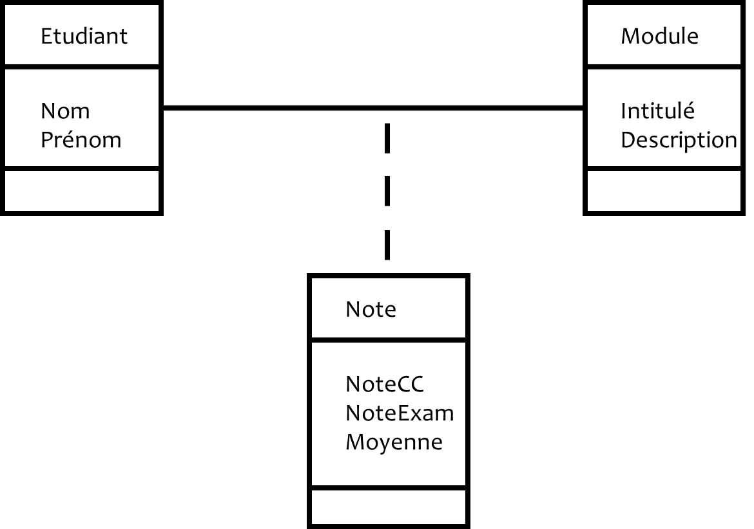
Diagramme de classe
Les composants
Exemple de classe d’association :

Slide 78
Diagramme de classe
Les composants
Titre
Les autres associations
Agrégation : association non symétrique, qui exprime un couplage fort et une relation de subordination.
Elle représente une relation de type "ensemble / élément".
Fichier
Destinataire
Mail
Texte

Slide 79
Diagramme de classe
Les composants
Les autres associations
Composition : agrégation forte.
Les pages sont physiquement contenues dans le livre
Couverture
Livre
Page
1
1
1
1..*
Les pages sont physiquement contenues dans le livre

Slide 80
Diagramme de classe
Les composants
Les autres associations
Réflexive : connecte une classe à elle-même
0..1
Client
Parrainage
Nom
Mail
0..*

Slide 81

Diagramme de classe
Connaitre l’héritage
Héritage : c’est un mécanisme qui permet, lors de la création d’une nouvelle entité, d’y inclure les caractéristiques d’une autre entité.

Slide 82
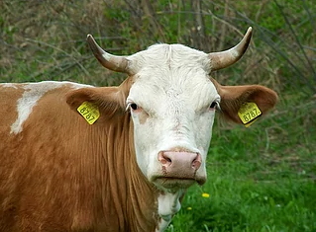

Diagramme de classe
Notion d’identifiant
Elément qui permet de définir de manière unique une classe
Attribut stable (dans le temps) et minimal (en taille)
Identifiant naturel (clé métier) => peut évoluer dans le temps (immatriculation)
Identifiant artificiel (clé technique) => stable et minimal (séquence ou auto-incrément)
Les deux sont souvent nécessaire

Slide 83
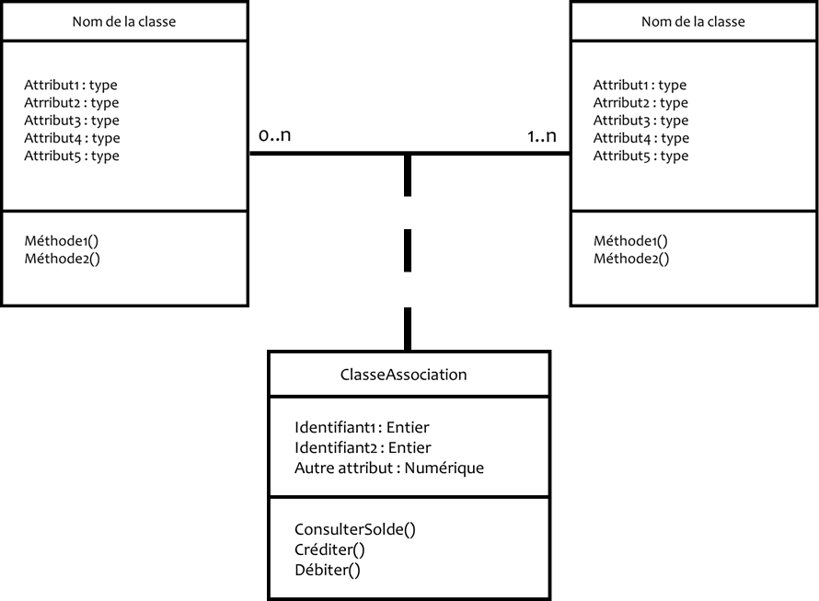
Diagramme de classe
Notion d’identifiant
Identifiant multiple
Plusieurs attributs pour un identifiants (ex. compte bancaire : numéro compte, indicatif de la banque…)
Plusieurs identifiants mais un seul sera principal

Slide 84
Diagramme de classe
Notion d’identifiant
Identifiant multiple
Bien gérer le caractère obligatoire.
Identifiant technique = 12
Immatriculation = en attente (avion sorti de l’usine).

Slide 85
Diagramme de classe
Construire le diagramme de classe relatif à l’énoncé suivant :
Définir un schéma décrivant les liens familiaux (mariage, parent/enfant) d'une population de personnes identifiables par un numéro.

Slide 86
Diagramme de classe
Construire le diagramme de classe relatif à l’énoncé suivant :
Soit un ensemble de personnes (identifiées par un numéro et caractérisées par un nom) et un ensemble d'organisme bancaires (identifiés par un numéro); une personne peut ouvrir un ou plusieurs comptes dans un organisme bancaire; chaque organisme bancaire affecte à chacun de ses comptes un numéro identifiant pour lui Seul.

Slide 87
Diagramme de classe
Trouver les classes
Un hôtel Formule1 est constitué d'un certain nombre de chambres. Un responsable de l'hôtel gère la location des chambres. Chaque chambre se loue à un prix donné (suivant ses prestations).
L'accès aux salles de bain est compris dans le prix de la location d'une chambre. Certaines chambres comportent une salle de bain, mais pas toutes. Les hôtes de chambres sans salle de bain peuvent utiliser une salle de bain sur le palier. Ces dernières peuvent être utilisées par plusieurs hôtes.
Les pièces de l'hôtel qui ne sont ni des chambres, ni des salles de bain (hall d'accueil, cuisine...) ne font pas partie de l'étude (hors sujet).
Des personnes peuvent louer une ou plusieurs chambres de l'hôtel, afin d'y résider. En d'autre termes : l'hôtel héberge un certain nombre de personnes, ses hôtes (il s'agit des personnes qui louent au moins une chambre de l'hôtel...).
Journal of Object Oriented Programming

Slide 88
Diagramme de classe
Trouver les classes
Un hôtel Formule1 est constitué d'un certain nombre de chambres. Un responsable de l'hôtel gère la location des chambres. Chaque chambre se loue à un prix donné (suivant ses prestations).
L'accès aux salles de bain est compris dans le prix de la location d'une chambre. Certaines chambres comportent une salle de bain, mais pas toutes. Les hôtes de chambres sans salle de bain peuvent utiliser une salle de bain sur le palier. Ces dernières peuvent être utilisées par plusieurs hôtes.
Les pièces de l'hôtel qui ne sont ni des chambres, ni des salles de bain (hall d'accueil, cuisine...) ne font pas partie de l'étude (hors sujet).
Des personnes peuvent louer une ou plusieurs chambres de l'hôtel, afin d'y résider. En d'autre termes : l'hôtel héberge un certain nombre de personnes, ses hôtes (il s'agit des personnes qui louent au moins une chambre de l'hôtel...).
Journal of Object Oriented Programming

Slide 89
Diagramme de classe
Pour chaque livre, on doit connaître le titre, l'année de parution, un résumé et le type (roman, poésie, science fiction, ...).
Un livre peut être rédigé par aucun (dans le cas d'une œuvre anonyme), un ou plusieurs auteurs dont on connaît le nom, le prénom, la date de naissance et le pays d'origine.
Chaque exemplaire d'un livre est identifié par une référence composée de lettres et de chiffres et ne peut être paru que dans une et une seule édition.
Un inscrit est identifié par un numéro et on doit mémoriser son nom, prénom, adresse, téléphone et adresse e-mail.
Un inscrit peut faire zéro, un ou plusieurs emprunts qui concernent chacun un et un seul exemplaire. Pour chaque emprunt, on connaît la date et le délai accordé (en nombre de jours).

Slide 90
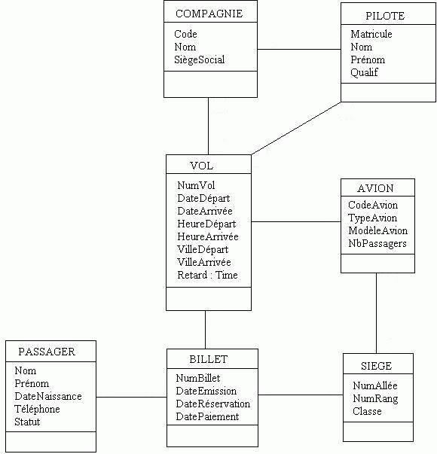
Diagramme de classe
Ajouter et justifier des cardinalités à ce diagramme.
Définir les types de données
Utiliser un outil pour en ligne pour créer ce diagramme (lucidchart).

Slide 91
Diagramme de classe
Il vous est demandé de réaliser une base de données permettant de stocker des recettes de cuisine et gérant également les stocks des ingrédients que vous possédez. Chaque recette de cuisine a un nom, une description, la durée de préparation et la durée de cuisson, le nombre de calories par personne, le nombre de parts et le niveau de difficulté : difficile, moyen ou facile. Pour chaque recette vous voulez savoir quels sont les ingrédients nécessaires et la quantité associée à chaque ingrédient.
Pour chaque ingrédient vous avez son nom et le nombre de calories pour 100 grammes de cet ingrédient. Chaque ingrédient a un type, par exemple féculent pour l'ingrédient pomme de terre. Un même ingrédient peut avoir plusieurs conditionnements, par exemple, l'ingrédient farine peut être stocké sous forme d'un paquet de 1 kg ou de 500 g. Ces deux conditionnements seront considérés comme des produits différents. Pour gérer les stocks des ingrédients, le lieu de stockage des produits dans le logement est mémorisé. Chaque rangement est nommé et pour chaque rangement vous savez quels sont les produits qui y sont stockés. Un même ingrédient peut être stocké dans plusieurs rangements.

Slide 92
Toute personne qui a exercé pendant 5 ans une activité professionnelle en rapport avec l'objet de sa demande peut demander l'obtention d'un diplôme de l'enseignement technologique et professionnel auprès du Centre de validation des Acquis de l'Académie de son domicile.
Le salarié obtient un dossier vierge auprès du Centre de validation des Acquis de l'Académie (CAVA). Après avoir complété le dossier, le salarié l'envoie au CAVA. Le dossier contient l'état civil du candidat (nom, prénom, adresse), une description de ses activités professionnelles depuis 5 ans, le diplôme demandé. Les dossiers sont enregistrés dans la base de données du CAVA (un numéro de référence leur sont automatiquement affecté).
Le CAVA envoie le dossier au domicile de l'inspecteur d'Académie responsable du diplôme concerné. L'inspecteur vérifie si le dossier est recevable. C'est à dire, si le diplôme demandé correspond aux activités professionnelles du candidat depuis au moins 5 ans. L'inspecteur communique sa décision aux CAVA qui l'enregistre dans sa base de données. Si le dossier est recevable, un accusé de réception est envoyé au candidat ; sinon le dossier est retourné au candidat avec un courrier lui indiquant les raisons du refus du dossier.
Il y a un jury par diplôme. Un jury est composé de l'inspecteur d'Académie responsable du diplôme et d'enseignants. Le CAVA connaît les coordonnées des enseignants membres d'un jury. Chaque jury se réunit trois fois par an.
Le planning des réunions d'un jury est établi par l'inspecteur d'Académie responsable du diplôme concerné, en début d'année scolaire. Trois semaines avant une réunion d'un jury, le CAVA convoque les membres du jury ainsi que les candidats ayant un dossier de demande de diplôme en suspens (concernant le diplôme sous la responsabilité du jury).
A la fin d'une réunion, le jury établit un procès-verbal où les décisions du jury sont récapitulées (acceptation ou refus du diplôme). En fonction de ce procès-verbal, le CAVA envoie une attestation de diplôme aux candidats ou un refus de diplôme.

Slide 93
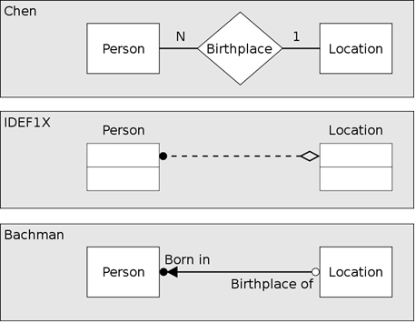
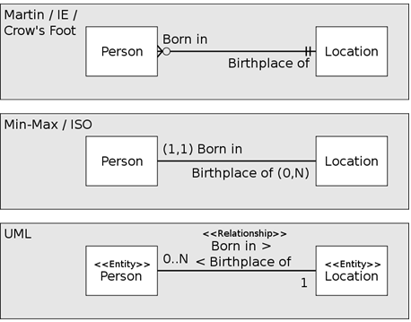
Diagramme de classe
https://en.wikipedia.org/wiki/Entity%E2%80%93relationship_model#/

Slide 94
Diagramme de classe
Les associations binaires et cardinalités
Les associations de type « un à un »
Peu fréquentes
Pas de « 1 » en chiffre minimal de chaque côté
Ne pas confondre avec l’héritage (bien que un à un, la gestion n’est pas la même)
Association
Membre
0..1
1..1
Att…
Att…
présider

Slide 95
Diagramme de classe
Les associations binaires et cardinalités
Les associations de type « un à plusieurs »
Souvent utilisées
Le « 1 » en chiffre minimal (du côté de plusieurs) n’est pas réaliste, préférer « 0 »
Judoka
Club
Match
Stade
0..*
0..1
0..*
1..1
Att…
Att…
Att…
Att…
inscrit
Se jouer

Slide 96
Diagramme de classe
Les associations binaires et cardinalités
Les associations de type « plusieurs à plusieurs »
Couples sans doublons
Lien entre deux classes
Classe-association :
Rattachée à un lien de ce type
Attribut possible mais pas d’id
Peut être reliée à d’autres classes
Match
ChaineTV
Retransmettre
Att…
0..*
0..*
Att…
Match
ChaineTV
Att…
0..*
0..*
Att…
Retransmission
Att…

Slide 97
Diagramme de classe
Les associations binaires et cardinalités
Les associations de type « plusieurs à plusieurs »
Couples avec doublons
Classe centrale :
Rattachée aux deux autres
Attribut possible et identifiant
Match
ChaineTV
Att…
Att…
1..1
1..1
Retransmission
0..*
Att…
0..*

Slide 98
Diagramme de classe
L’identification relative
Mécanisme permettant à une classe de s’identifier par rapport à une autre classe.
Apparait lorsqu’un unique attribut ne suffit pas pour identifier une autre classe.
Composer des couples sans doublons.
Traduit dans une relation de composition.
Salle
NumSalle
Etage
Capacité

Slide 99
Diagramme de classe
L’identification relative
Le cas d’une classe :
Le numéro d’étage ne suffit pas pour définir la clé.
Concaténation des attributs pour obtenir l’identifiant.
Le cas de plusieurs classes :
Construction des couples sans doublon avec la composition.
La page s’identifie relativement au livre en récupérant son identifiant dans sa classe.
Salle
NumSalle
Etage
Capacité
Livre
Page
1
1..*

Slide 100
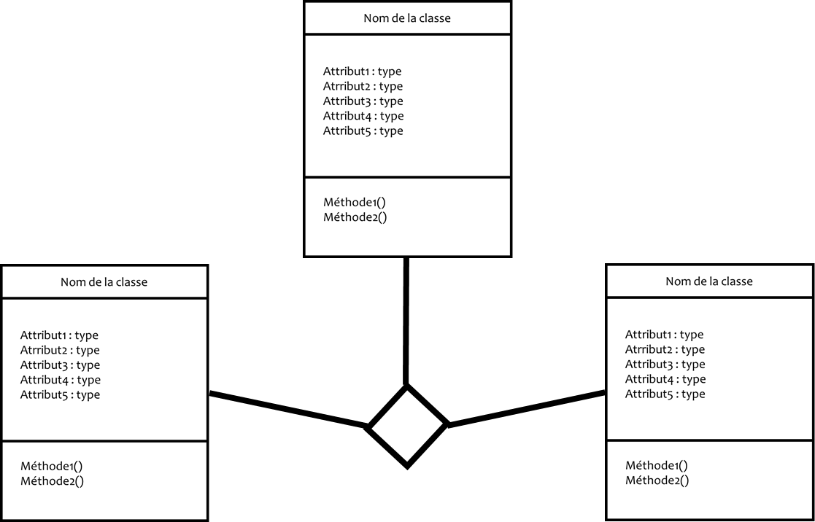
Diagramme de classe
Les associations n-aires
Association qui lie plus de deux classes
Quatre remarques :
Ce qu’il est possible de faire
Ce qu’il est possible de voir
Ce qu’il ne faut pas faire
Ce qu’il faut faire
Difficilement interprétable => à éviter!

Slide 101
Diagramme de classe
Les associations n-aires
Compagnie
Ce qu’il est possible de faire :
La notation UML permet de relier plusieurs classes (symbole particulier).
Peut-être éventuellement rattachée à une classe-association (avec des attributs).
=> Pour un employé et un aéroport, une seule compagnie est concernée.
0..1
Aéroport
0..*
Personnel
0..*

Slide 102
Diagramme de classe
Les associations n-aires
Compagnie
Aéroport
Ce qu’il est possible de voir :
Tous les outils ne permettent pas d’implémenter cette association avec ce symbole.
Combinaisons avec des doublons
Aucune cohérence
1..1
1..1
Embauche
0..*
0..*
0..*
1..1
Personnel

Slide 103
Diagramme de classe
Les associations n-aires
Collaborateur
Ce qu’il ne faut pas faire :
Considérer les classes d’égale importance :
Rapport émis par un collaborateur qui travaille pour un département sur un projet donné
Collaborateur travaille pour un département, que le département explore plusieurs projets, et que le collaborateur peut travailler dans différents projets
0..*
Département
0..*
Projet
Rapport
0..*

Slide 104
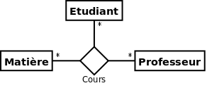
Diagramme de classe
Les associations n-aires
Ce qu’il ne faut pas faire :
Difficile de respecter les contraintes => possibilité de données éronnées.
https://laurent-audibert.developpez.com/Cours-UML/?page=diagramme-classes

Slide 105
Diagramme de classe
Les associations n-aires
Compagnie
Personnel
Ce qu’il faut faire :
Trouver le(s) couple(s) fort(s)
Construire l’association de degré 3, 4, etc à partir de ce couple fort
Le couple fort désignera des autorisations et des interdictions
0..1
0..*
Comptoir
0..1
1..1
Aéroport
0..*

Slide 106
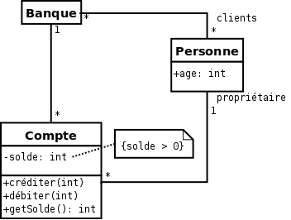
Diagramme de classe
Les contraintes dans UML
Mécanisme d'extension qui vous permet de détailler la sémantique d'un élément de modèle UML.
Souvent règle métier
UML utilise OCL pour exprimer les contraintes.
Object Constraint Language

Slide 107
Diagramme de classe
Les contraintes dans UML
Les contraintes OCL prédéfinies
{subset}
{xor}
{ordered}
{frozen}
{addOnly}
Association
0..1
{subset Adhérer}
1..1
Personne
présider
Att…
Att…
0..*
1..*
Adhérer

Slide 108
Diagramme de classe
En synthèse : la démarche à suivre
Etablir la liste des attributs
Décomposer l’attribut si c’est possible
Le placer à un seul endroit (une classe ou une classe association)
Trouver un identifiant (technique + métier ?) pour chaque classe
Déterminer les associations
Ne pas se tromper sur les cardinalités maximales
Statuer sur les doublons pour chaque couple de classe
Comprendre l’héritage
Gérer les contraintes

Slide 109
Diagramme de classe
Des questions ?

Slide 110
Now!
Passage vers le modèle relationnel

Slide 111
Passage vers le modèle relationnel
Modèle conceptuel vs modèle relationnel
Présence d’un attribut à deux endroits
Modèle relationnel
Modèle conceptuel mal réalisé
TableA
TableB
1
*
IdA…
IdB
IdA…
rôle

Slide 112
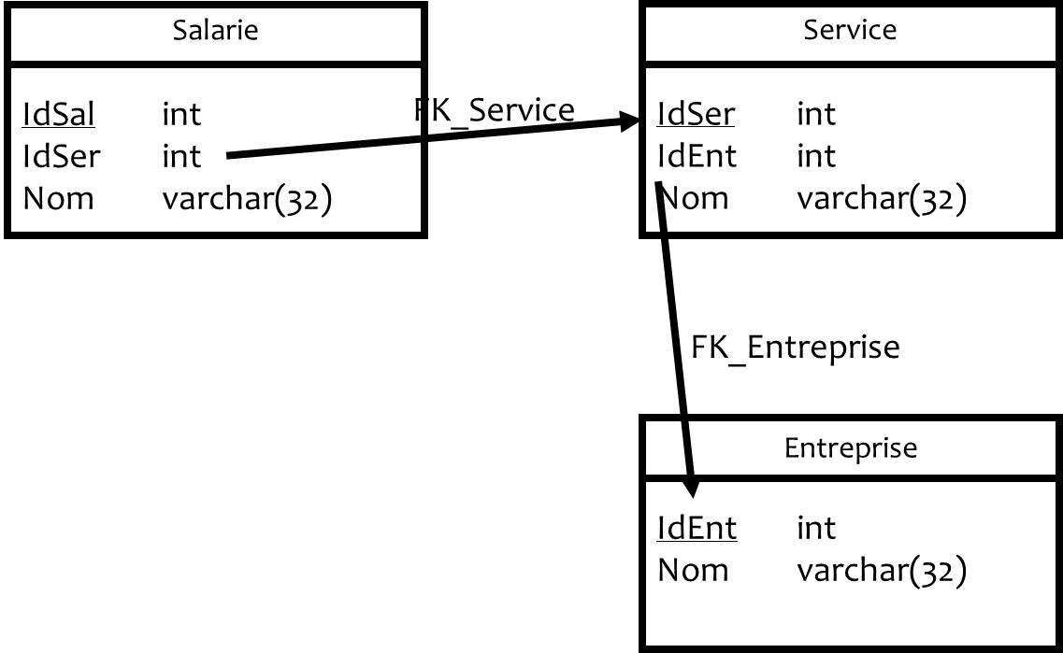
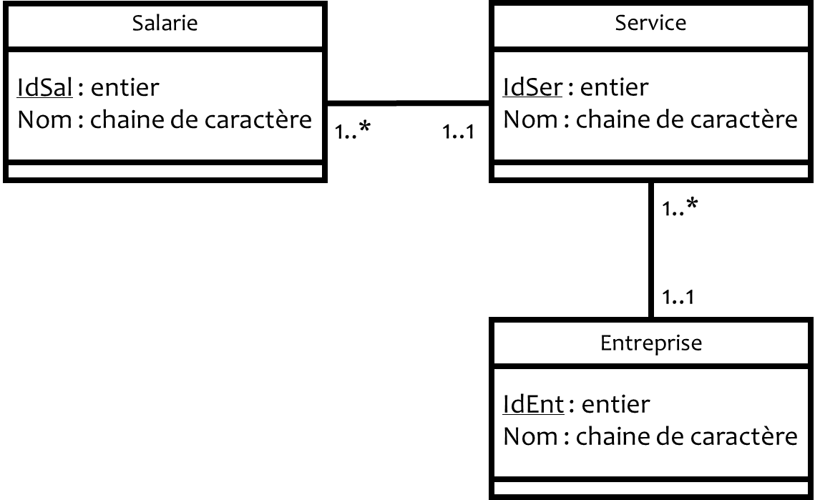
Passage vers le modèle relationnel
Définir le mapping de classes
Règles basées sur les cardinalités
Monde relationnel
Génération des scripts SQL
Base de Données
Monde conceptuel

Slide 113
Passage vers le modèle relationnel
Définir le mapping de classes
Chaque classe doit se transformer en une relation (qui deviendra une table)
L’identifiant de la classe devient la clé primaire de la table
Attention, différencier identifiant technique (PK) et identifiant métier (AK)
Penser au caractère obligatoire des autres attributs
Bien choisir le type de chaque attribut
Chaque outil est différent…
Entreprise
IdEnt : entier
Nom : chaine de caractère
Entreprise
IdEnt int
Nom varchar(32)

Slide 114
Passage vers le modèle relationnel
Définir le mapping des associations
Trois cas à traiter :
Association de type « un à plusieurs »
Association de type « plusieurs à plusieurs »
Association de type « un à un »
Création de clés étrangères :
Identifiants de la classe « parent »
Création d’une table supplémentaire :
Association de type « plusieurs à plusieurs »
Peut convenir aux autres cas

Slide 115
Passage vers le modèle relationnel
Définir le mapping des associations
Association de type « un à plusieurs »
Création d’une clé étrangère (identifiant de la classe « parent »)
Classe « parent » est du côté du 1..1
Dans ce contexte, la clé étrangère est non nulle.
Stagiaire
Référent
IdStg : entier
Nom : chaine de caractère
0..*
1..1
IdRef : entier
Nom : chaine de caractère
Stagiaire
Référent
IdStg int
IdRef int
Nom varchar(32)
FK_Referent
IdEnt int
Nom varchar(32)

Slide 116
Passage vers le modèle relationnel
Définir le mapping des associations
Association de type « plusieurs à plusieurs »
L’association ou la classe association devient une table
La clé primaire est un couple formé à partir des clés de deux autres tables
Chaque élément du couple devient une clé étrangère
Couple sans doublons
Etudiant
Module
IdStg : entier
Nom : chaine de caractère
0..*
0..*
IdRef : entier
Nom : chaine de caractère
Etudiant
Module
IdEnt int
Nom varchar(32)
IdMod int
Nom varchar(32)
NewCl
FK_Etudiant
IdEnt int
IdMod int
FK_Note

Slide 117
Passage vers le modèle relationnel
Définir le mapping des associations
Association de type « un à un »
Peu fréquente
Création d’une clé étrangère (identifiant de la classe 1..1 ou 1)
La clé étrangère est non nulle dans ce contexte
Client
Parrain
IdCli : entier
Nom : chaine de caractère
0..1
1..1
IdPar : entier
Nom : chaine de caractère
Client
Parrain
IdCli int
IdPar int
Nom varchar(32)
FK_Parrain
IdCli int
Nom varchar(32)

Slide 118
Passage vers le modèle relationnel
Définir le mapping des associations
Association de type « un à un »
Il est possible de créer une troisième classe également
Cette solution a l’avantage d’adapter facilement le modèle au cas où ça venait à évoluer
Client
Parrain
IdCli : entier
Nom : chaine de caractère
0..1
1..1
IdPar : entier
Nom : chaine de caractère
Client
Parrain
IdCli int
Nom varchar(32)
IdPar int
Nom varchar(32)
NewCl
FK_Etudiant
IdCli int
IdPar int
FK_Note

Slide 119
Passage vers le modèle relationnel
Définir le mapping des associations
Association de type « un à un »
Bien respecter les colonnes « nullables » dans ce contexte et gérer les contraintes
Très peu d’outils permettent de le faire
Client
Parrain
IdCli : entier
Nom : chaine de caractère
0..1
1..1
IdPar : entier
Nom : chaine de caractère
Client
Parrain
IdCli int
Nom varchar(32)
IdPar int
Nom varchar(32)
NewCl
FK_Etudiant
IdCli int
IdPar int
FK_Note

Slide 120
Passage vers le modèle relationnel
Définir le mapping des associations
Gestion de l’héritage
Distinction : Autant de classes que de tables
Solution généralement utilisée
L’identifiant de la table principale migre vers les tables filles en clé étrangère
Push-Down : migration des colonnes dans les sous-classes
Autant de table que des filles
La clé primaire est prise vient de la classe principale
Push-Up : migration des colonnes dans la sur-classe
Une seule table est générée
Plusieurs colonnes « nullables » (index pas efficace, stockage problématiques)

Slide 121
Passage vers le modèle relationnel

Slide 122
Passage vers le modèle relationnel
Pour chaque livre, on doit connaître le titre, l'année de parution, un résumé et le type (roman, poésie, science fiction, ...).
Un livre peut être rédigé par aucun (dans le cas d'une œuvre anonyme), un ou plusieurs auteurs dont on connaît le nom, le prénom, la date de naissance et le pays d'origine.
Chaque exemplaire d'un livre est identifié par une référence composée de lettres et de chiffres et ne peut être paru que dans une et une seule édition.
Un inscrit est identifié par un numéro et on doit mémoriser son nom, prénom, adresse, téléphone et adresse e-mail.
Un inscrit peut faire zéro, un ou plusieurs emprunts qui concernent chacun un et un seul exemplaire. Pour chaque emprunt, on connaît la date et le délai accordé (en nombre de jours).

Slide 123
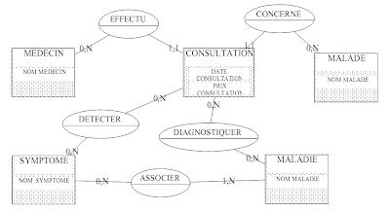
Passage vers le modèle relationnel

